Slide 1
Команда 2
Состав и роли членов команды:
Дмитрий Федоров – бэк
Олег Уповалов – фронт, бэк
Павел Имбряков – наблюдатель
Дмитрий Мирошкин – бэк
Андрей Смирнов – бэк, наблюдатель

Slide 2
Цель проекта – формирование платформы для обмена полезной информацией и знаниями по образцу habr.com
Срок выполнения – 2 месяца

Slide 3





Используемые технологии
Frontend:
HTML
CSS
Bootstrap
JavaScript
Backend:
Django

Slide 4
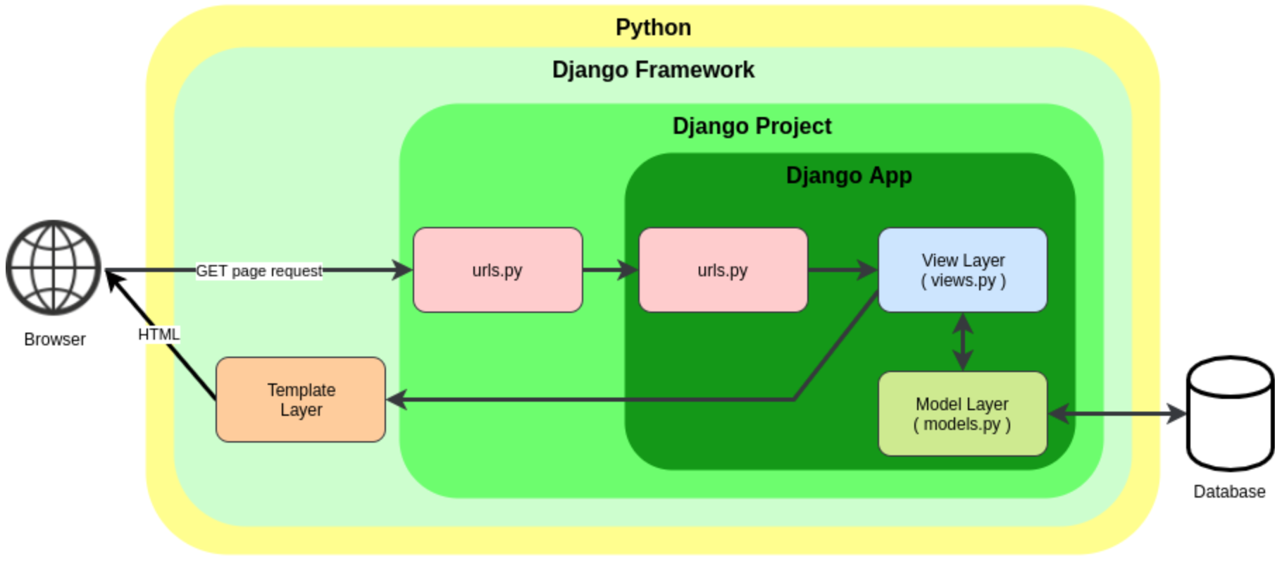
Архитектура

Slide 5
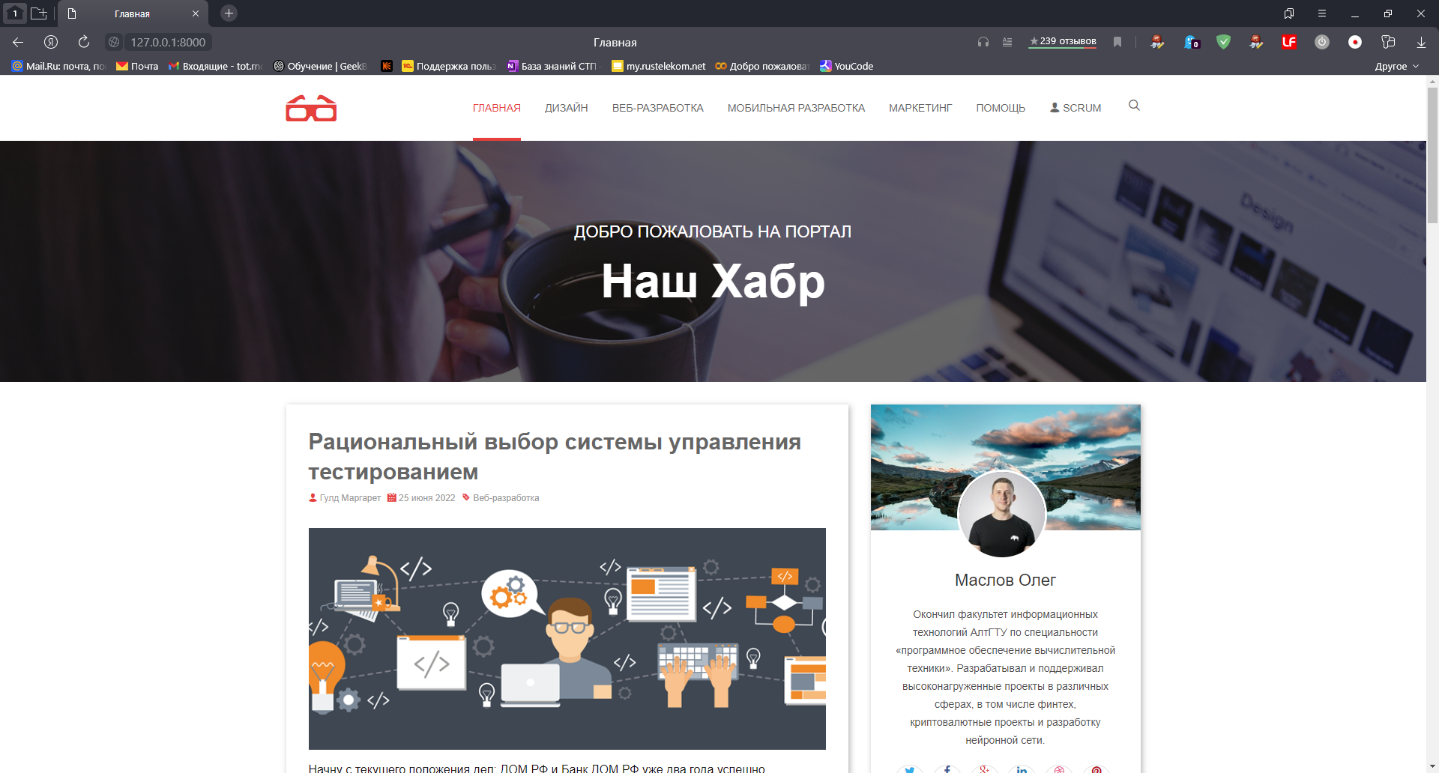
UI - Главная

Slide 6
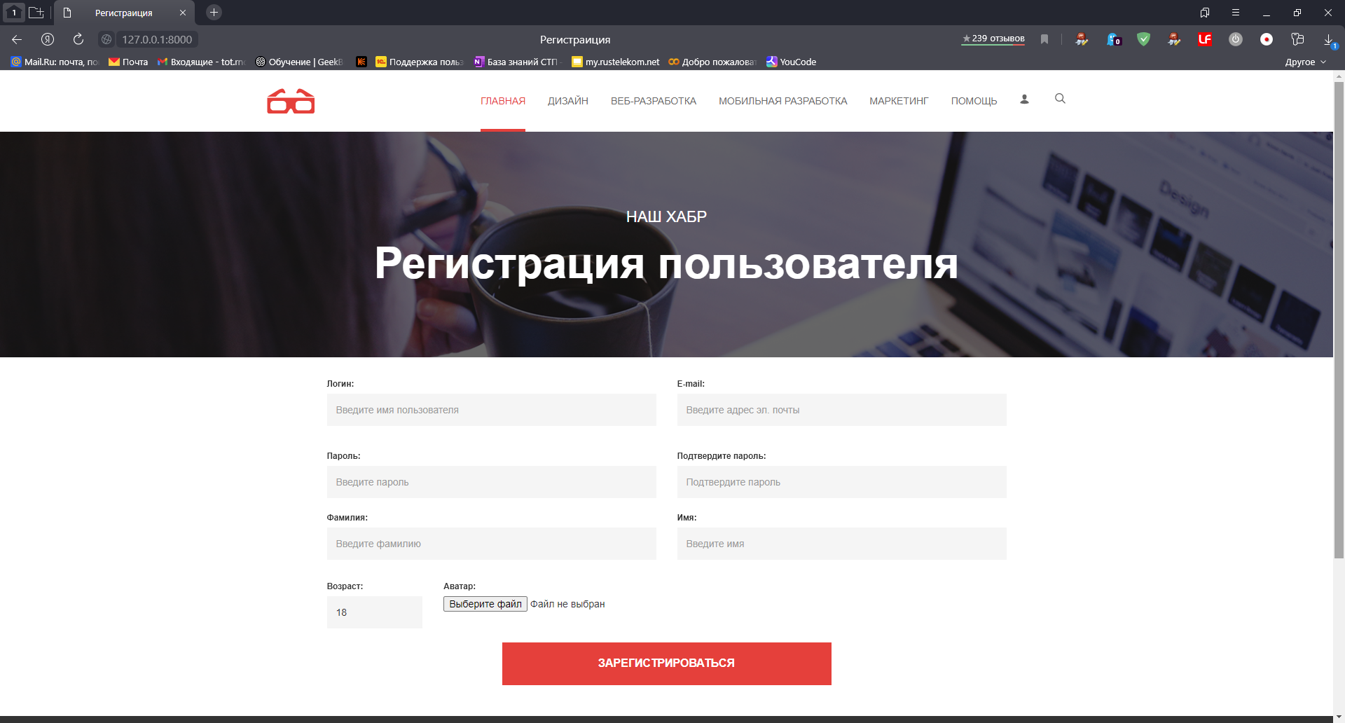
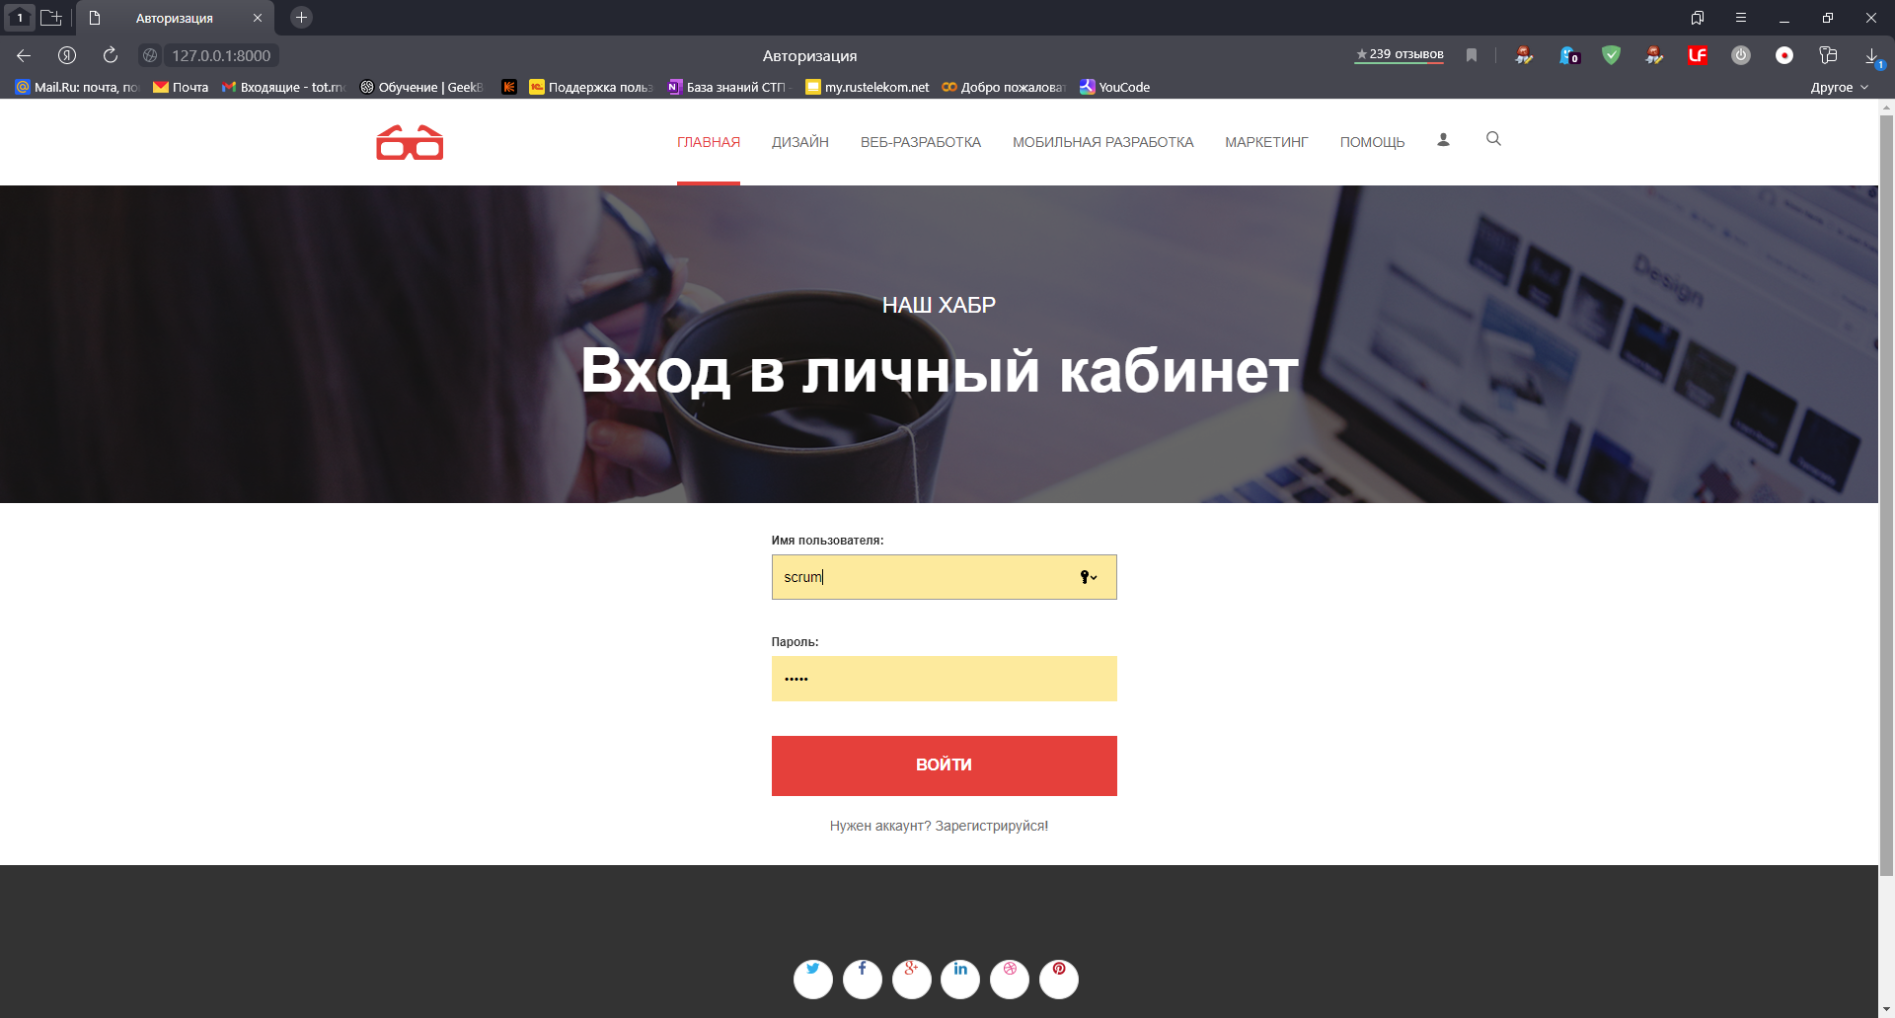
UI – Авторизация/Регистрация

Slide 7
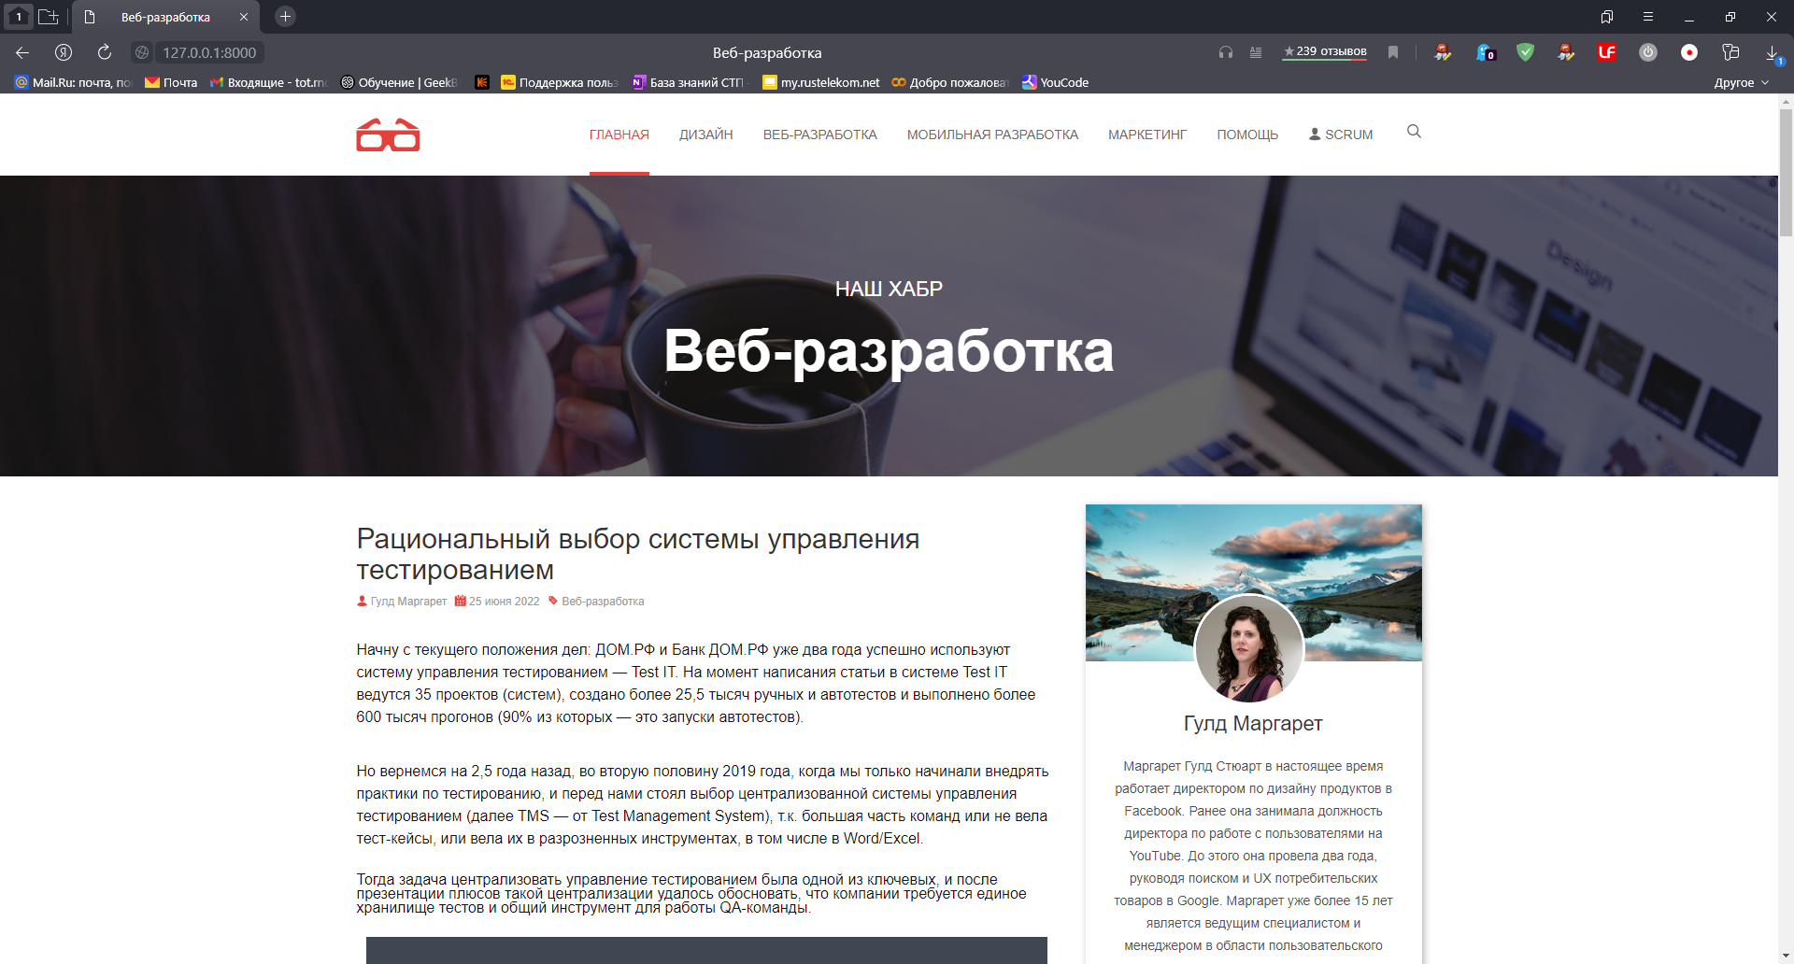
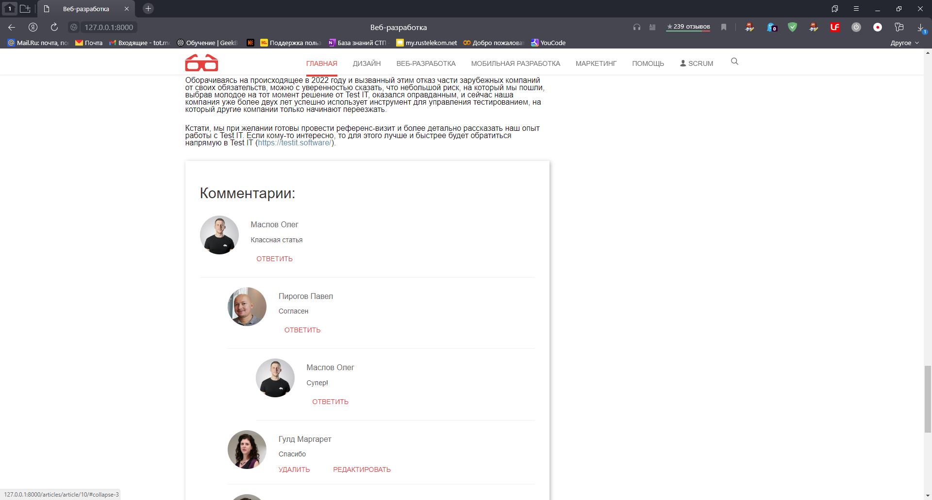
UI – Статья

Slide 8
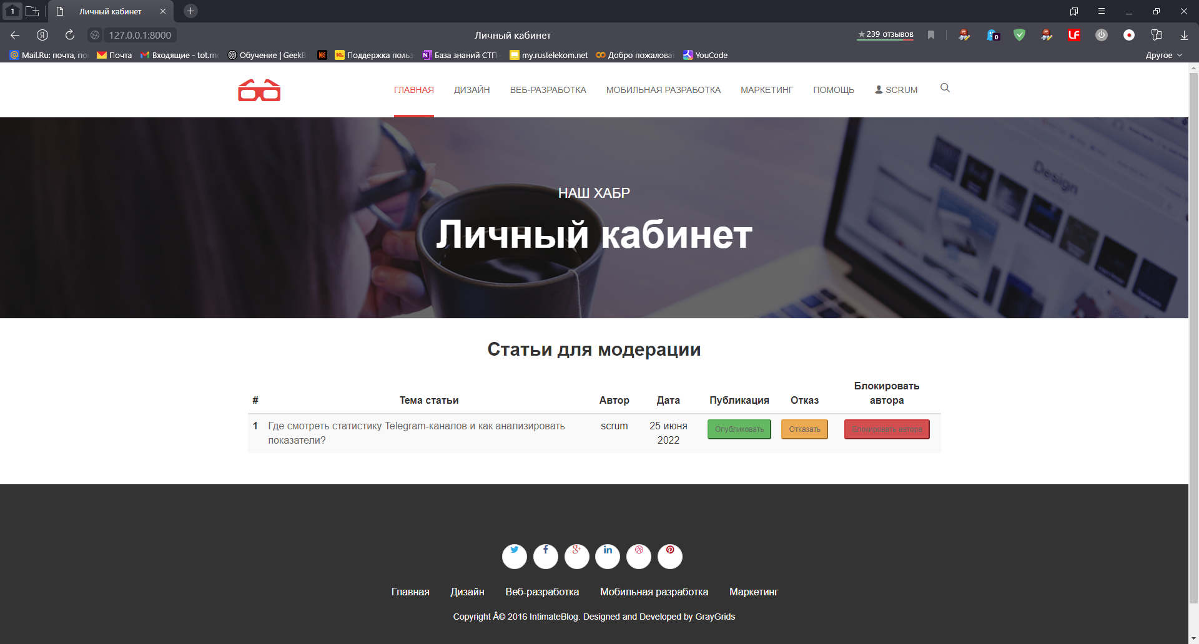
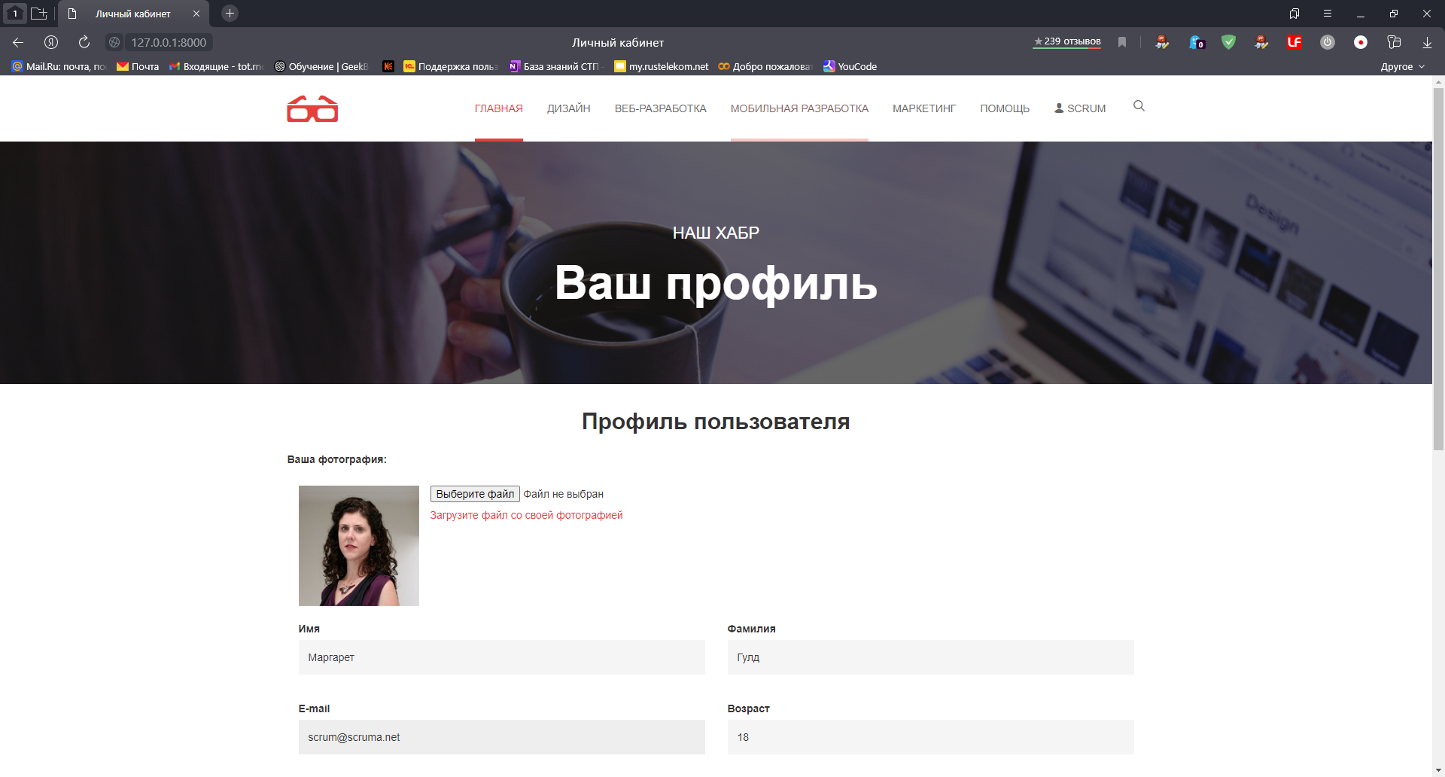
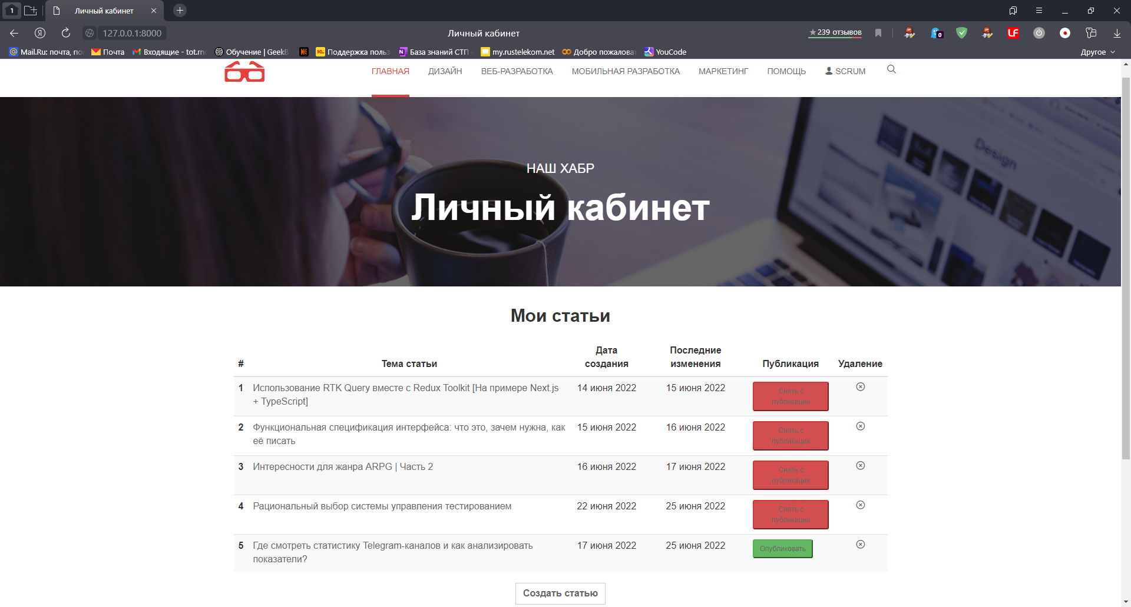
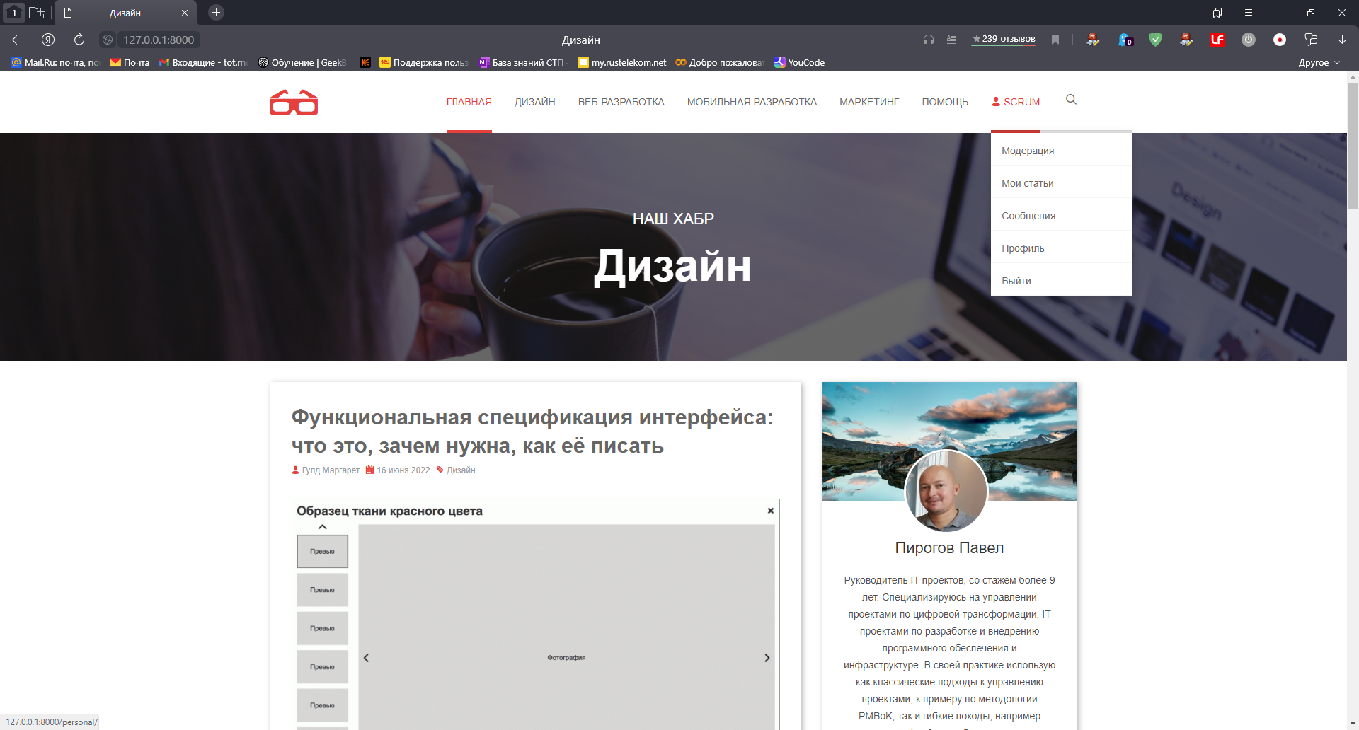
UI – Личный кабинет

Slide 9
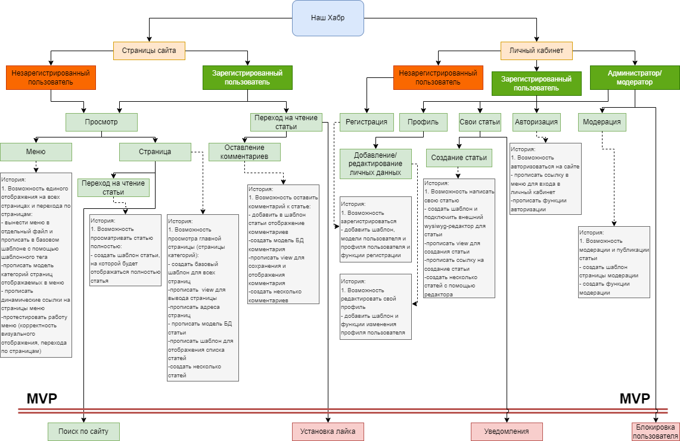
Функциональная диаграмма

Slide 10
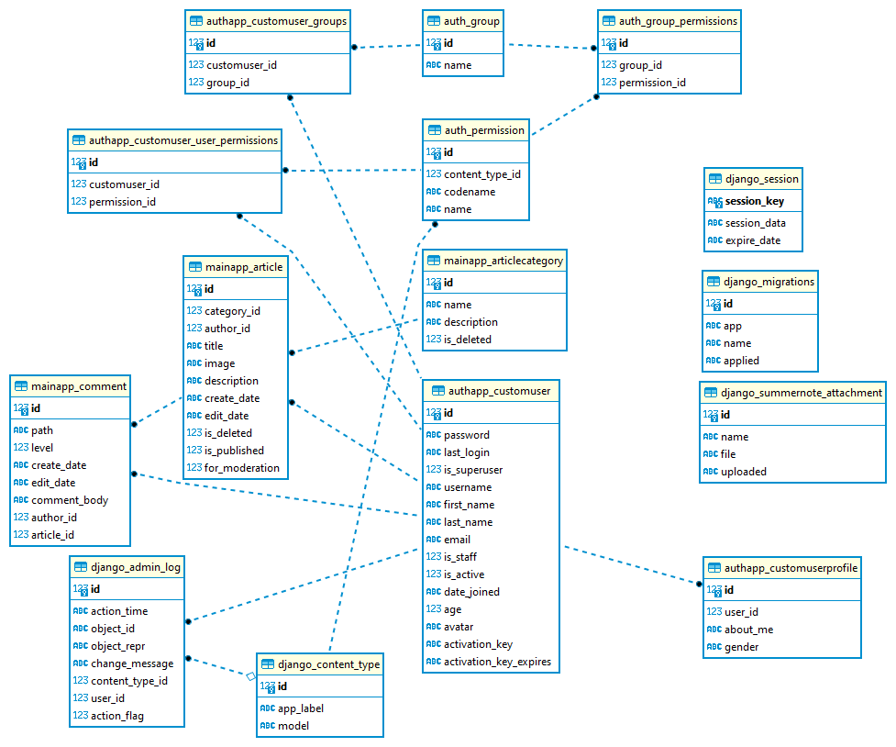
Архитектура БД

Slide 11
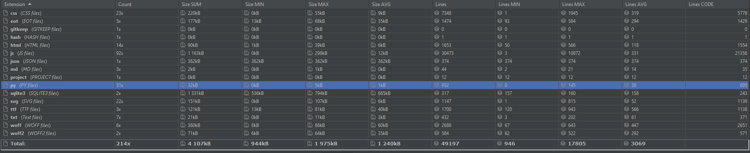
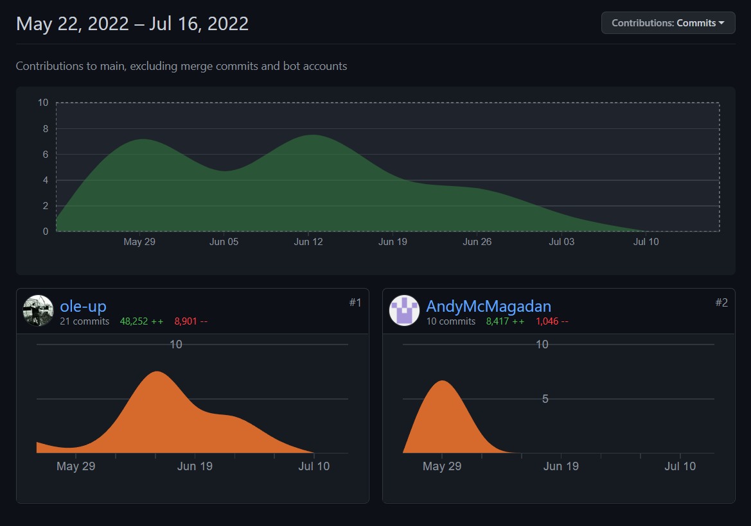
Статистика проекта

Slide 12
Выводы
Что сделано:
Вывод списка всех статей и статей по разделам
Вывод статьи с возможностью оставлять комментарии
Вывод информации об авторе статьи
Создание, редактирование (WYSIWYG-редактор) и удаление статьи
Модерация
Авторизация и регистрация на сайте
Заполнение и редактирование профиля пользователя
Поиск статьи по ключевому слову или списку слов

Slide 13
Выводы
Чему научились:
Работать с внешним WYSIWYG-редактором
Работать с Django-filters

